Slide 1
생체인식을 통한 ATM기기
13조
김보현
황채원

Slide 2
INDEX
01 문제점
-현재 ATM의 보안 문제
02 생체인식기술이란?
03 스마트 ATM
-발전 가능성
04 마무리
-기대효과

Slide 3
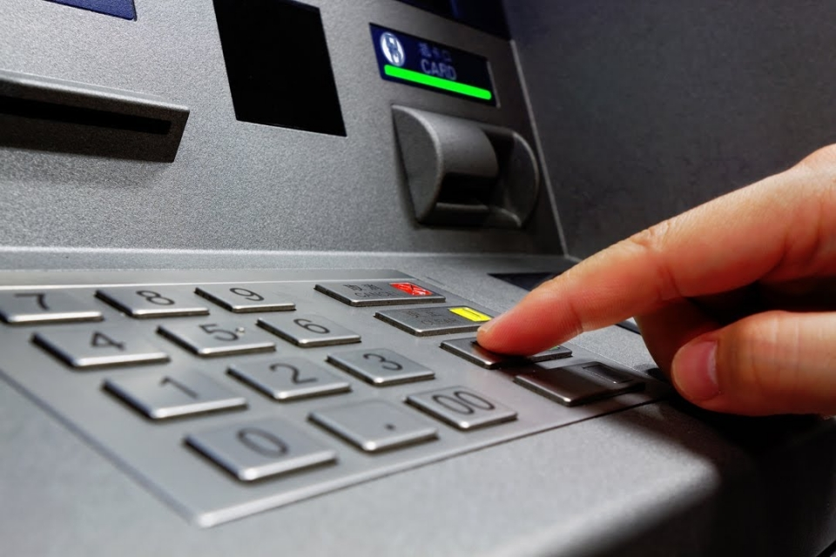
01 문제점

Slide 4


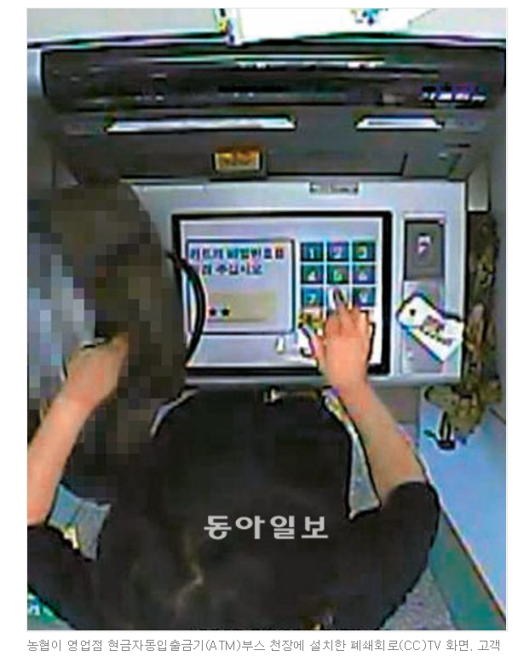

Slide 5
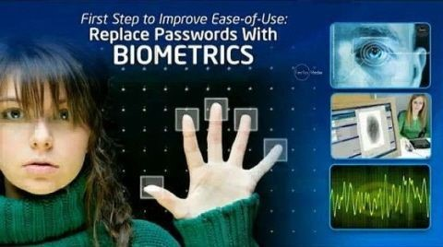
생체인식 기술이란?
생체인식은 사람의 측정 가능한 신체적, 행동적 특성을 추출하여
본인 여부를 비교, 확인하는 기술을 말한다.
즉, Biometrics는 신체특성 또는 행위특성을 자동적으로 측정하여
신원을 파악하는 것으로 정의된다.
국내의 생체인식포럼에서는 행동적, 생물학적(해부학적, 생리학적) 특징의 관찰에 기반한 사람의 인식으로 정의하고 있다.

Slide 6


생체인식 기술의 종류
1. 홍채인식 (Iris-scan)
홍채란 동공의 크기 변화를 이끔
홍채의 무늬는 생후 6개월경부터 만들어져
18개월에 완성된 후 평생 변하지 않음
왼쪽 눈과 오른쪽 눈 홍채의 무늬 역시 각각 다름
어떤 두 사람의 홍채가 같을 확률 10억 분의 1
2. 지문인식
출생부터 사망까지 같은 형태를 유지함
타인과 지문이 같을 확률 10억 분의 1
상당히 빠른 인식 속도
* 이 외에도 망막 인식, 손 모양, 안면 인식 등의 방법이 있다

Slide 7
생체인식 기술의 특성
(1) 보편성 : 모든 사람이 가지고 있는 특성인가?
(2) 유일성 : 동일한 특성을 가진 타인이 없는가?
(3) 영구성 : 시간에 따른 변화가 없는 특성인가?
(4) 획득성 : 정량적으로 계측이 가능한 특성인가?
(5) 정확성 : 환경변화와 무관하게 높은 정확성을
얻을 수 있는가?
(6) 수용성 : 사용자의 거부감은 없는가? (7) 기만성 : 작위적인 부정사용으로부터 안전한
특성인가?

Slide 8
생체인식 기술의 장점
비밀번호나 카드, 키를 지니고 다니는 것보다
망각, 분실, 도난, 복제의 위험성이 적다
생체인식 기술의 문제점
지문인식: 불균일 왜곡, 잠상, 모방
얼굴인식: 노화, 조명, 배경, 가발, 안경, 메이크업
음성인식: 감정 및 질병, 환경 소음, 재생 공격에 따른 변화
홍채인식: 비용, 수용성, 집중성

Slide 9
생체인식 기술의 발전 가능성
여러 생체인식 기술의 접목
사용자와 적용환경에 맞는 생체인식 방법 적용
여러 생체인식 기술을 함께 도입하여 개인 인증 능력 향상→보안능력 향상
(2) 표준화
생체정보를 교환하기 위한 표준안 마련(ANSI/NIST-ITL 1-2000,
Human Recognition Services(HRS), Common Biometric Exchange
File Format(CBEFF), 표준함수 정의(BioAPI)
*표준화의 이점 : 표준화로 인해 초기시장 형성 유리,
국제적 경쟁력을 갖추어 시장 확대 가능,
사용자로부터 신뢰성 확보

Slide 10
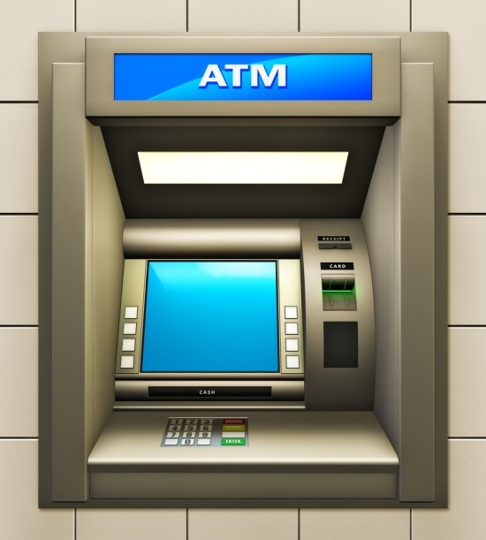
(3) 기존 암호 방식 대체
패스워드를 이용한 사용자 인증 방법의 단점
망각이나 타인에게 노출되기 쉬움 → 정보보호 및 개인 인증의 좋은 수단이 못됨, 신체는 타인에게 대여 및 도난 복사가 불가 → 생체인식은 차세대 보안 산업의 핵심기술
(4) 스마트카드와 생체인식의 결합
기존 문자 암호체계 대체,
주민카드 대체,
전자상거래 활용 가능

Slide 11
생체인식 융복합 기술
기술요소 | 내용
센서공학 | 영상센서(CCD, CMOS, 적외선, 초음파), 광학시스템(프리즘, 렌즈, 홀로그램)
신호처리 영상처리 | 아날로그/디지털 신호 변환 음성/영상 신호의 처리 · 분석 및 암호화
데이터베이스 | 생체특징자료의 관리 및 보관
패턴인식 | 생체특징 정보의 비교 및 판단
컴퓨터통신 | 센서와 프로세서 사이의 자료 통신 원격지 생체인식 및 인증을 위한 통신
기타 | 마이크로프로세서, 인체 생체학(법의학 등)
우리가 이 중에 ATM 기기에
접목 시키고자 하는 기술은
센서공학 + 신호처리/영상처리 기술이다
CCTV에 활용되는 기술을 ATM에 삽입
얼굴 + 음성 인식 동시 가능,
보안성 상승
*체취 : 새롭게 발전시키고 있는 고급 기술이다.
사람마다 지닌 체취는 높은 유일성과 영구성을 가지나
주변 환경에 따라서 정확성과 수용성이 떨어질 수 있으므로
아직은 개발이 더 필요해 보인다

Slide 12
기대효과
개인 정보 보호 강화
비밀번호 유출 사례 감소
편리성 및 안정성 증가
상용화 시 경쟁력 있는 기술로써 전망이 밝음

Slide 13
THE
END
감사합니다

